Slide 1
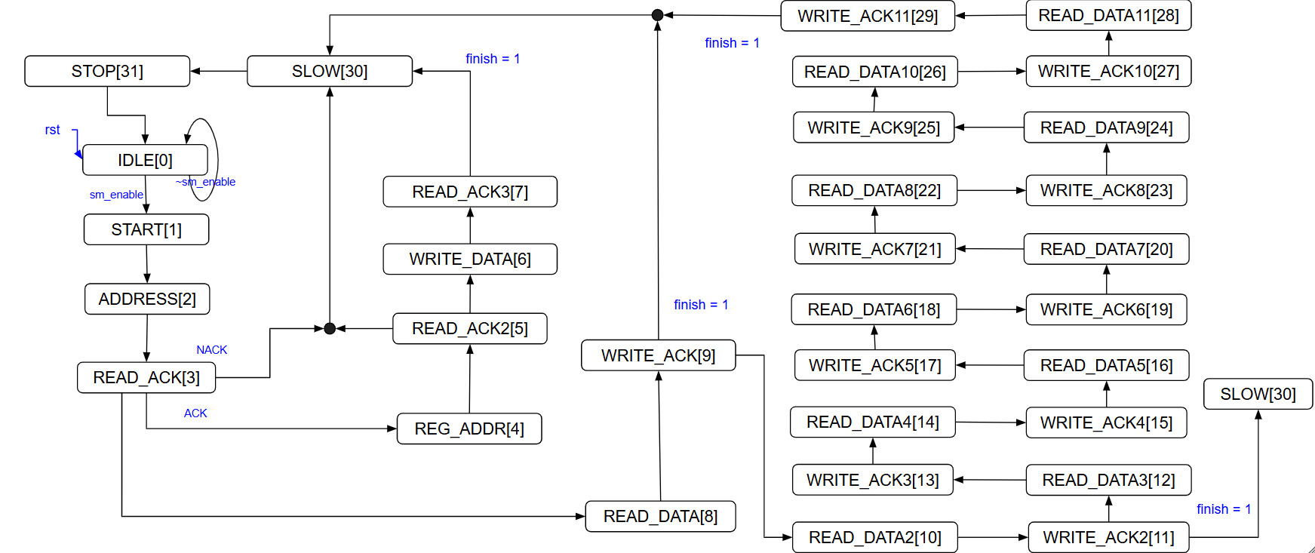
狀態變遷圖:
空白模板

Slide 2

狀態變遷圖:
mode CPU_WREG

Slide 3


狀態變遷圖:
mode CPU_RREG
op_mode
判斷
op_mode
判斷

Slide 4


狀態變遷圖:
mode CPU_RD_TEMP

Slide 5

狀態變遷圖:
mode CPU_RD_ACCL

Slide 6
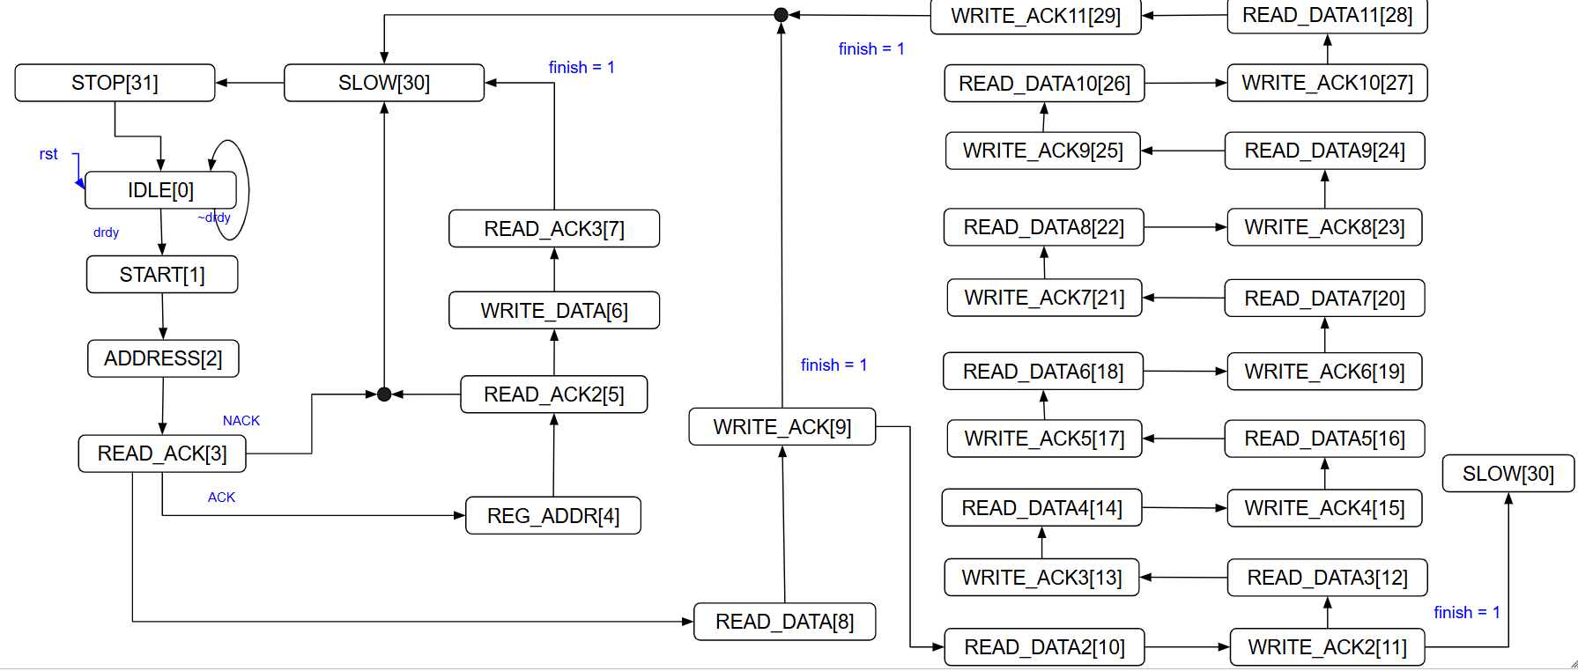


狀態變遷圖:
mode HW

Slide 7
assign i2c_scl = (i2c_scl_enable == 0 ) ? 1 : i2c_clk
assign i2c_sda = (write_enable == 1) ? sda_out : 1'bz;
i2c_scl_enable 與 write_enable 作用在 i2c_clk 下降源
i2c_scl_enable 於不同SM狀態:
0 : IDLE, START, STOP <= 釋放至 pull high
1 : 其餘SM
sda_out 與 write_enable: i2c_clk 下降源時由各個 SM 決定:

Slide 8
SM update 規則:
op_mode 由 Nios2 CPU 給定，一般分為:
CPU_WREG: CPU 寫 register 模式
CPU_RREG: CPU 讀register 模式
HW: FPGA 自動讀寫模式，需搭配 drdy 或 sync
CPU_RREG 再由內部 reg 定義之 SM, CPU_SM, 來切換SM路徑，通常分為:
CPU_SM_W_REG: 寫欲讀取 dev register 之 address
CPU_SM_READ: 讀出 dev register 數據
內部 reg 定義之 SM 原則上統一在 STOP 處 update
CPU 讀取模式最後結束時需跳起 finish flag，作用在STOP (SLOW) 前的 SM
SDA 寫規則:
跟寫值相關的都作用在i2c_clk下降源
需要寫值的SM需將write_enable <=1，sda_out 寫對應值
需要讀值的SM需將write_enable <=0 來釋放SDA line

Slide 9
 | write_enable | sda_out | i2c_scl_enable | counter
START | 1 | 0 | 0 | 7
ADDRESS | 1 | saved_addr
READ_ACK | 0 |  |  | 7
REG_ADDR | 1 | saved_addr
READ_ACK2 | 0 |  |  | 7
REG_ADDR2 | 1 | saved_addr
READ_ACK3 | 0
WRITE_DATA | 1 | saved_addr
WRITE_ACK | 1 | 0
READ_DATA | 0
STOP | 0 |  | 0
SLOW | 1 | 0 | 1

Slide 10
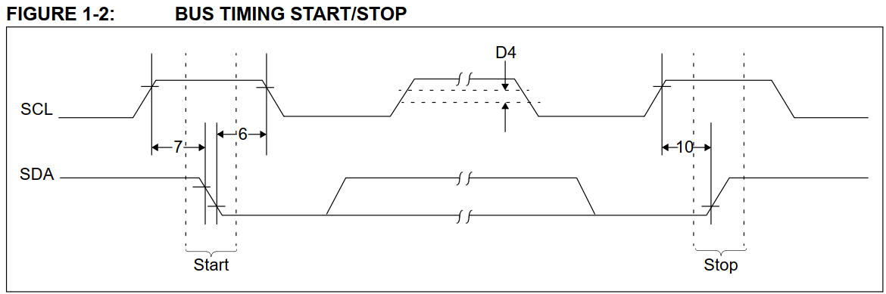

Slide 11
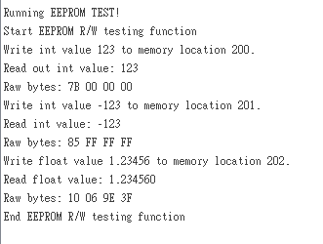
Nios2 R/W Test

Slide 12
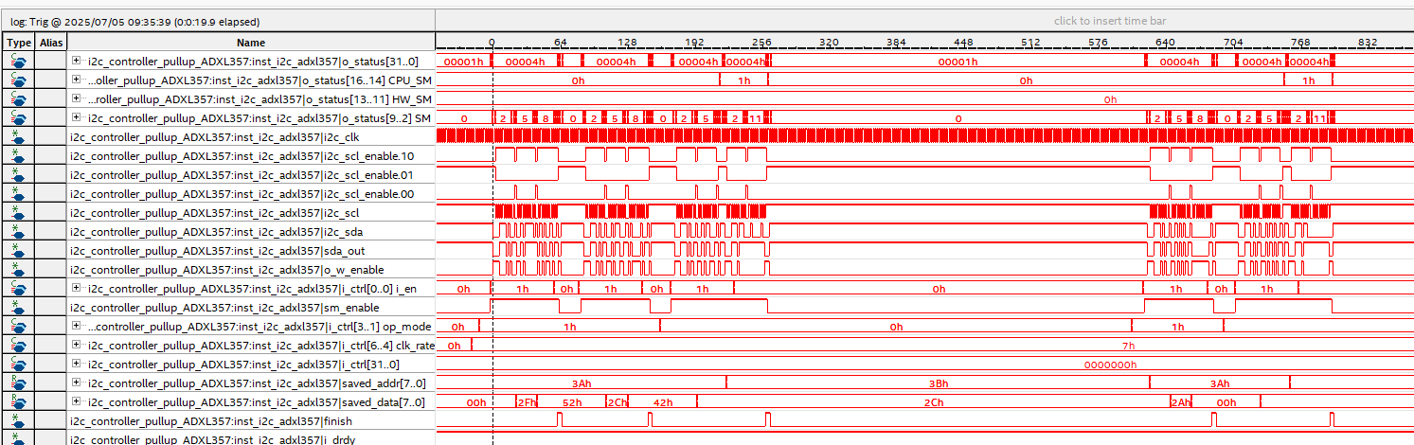
PU 版本:
WREG
WREG
RREG
WREG
RREG

Slide 13

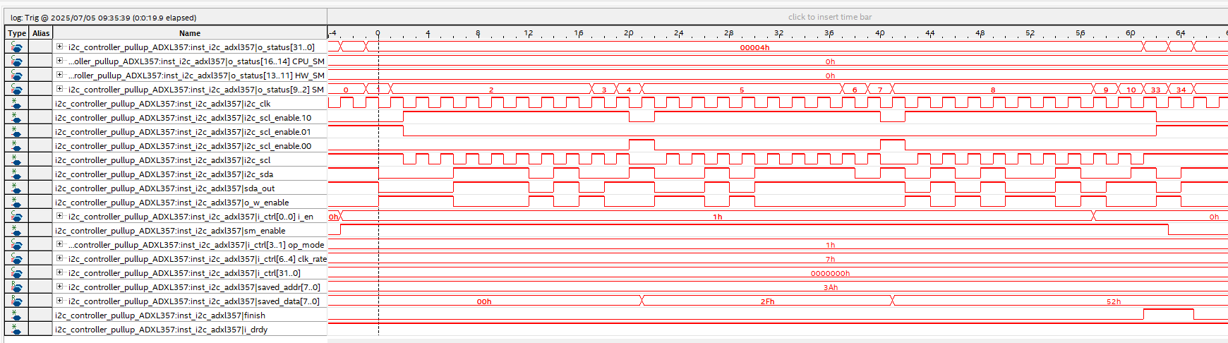
PU 版本:
WREG
ADDR: 0x1D = 001 1101
REG: 0x2F = 0010 1111
Data: 0x52 = 0101 0010
總寫入時間 ~ 32 * i2c_clk
SM=3: READ_ACK， W_EN 拉低 -> sda 1’bz -> sda LOW 代表 ACK
SM=4: READ_ACK_B， W_EN 拉低 -> sda 1’bz -> sda HIGH 是回彈嗎?

Slide 14
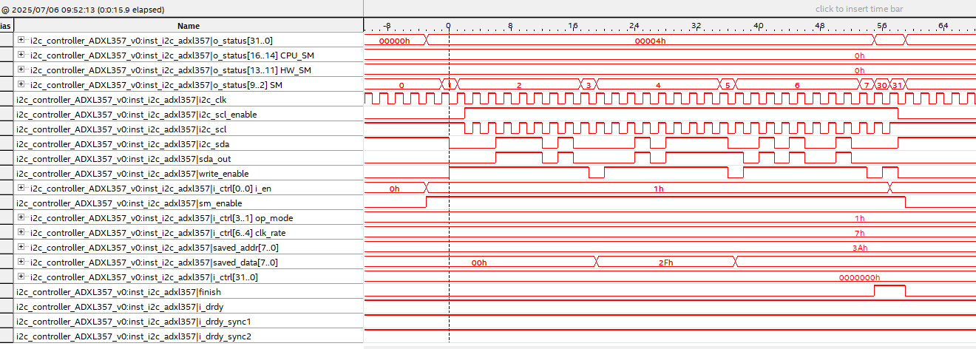
No PU 版本:
WREG
Finish 跳起來數字 = 54，可能有點太短

Slide 15
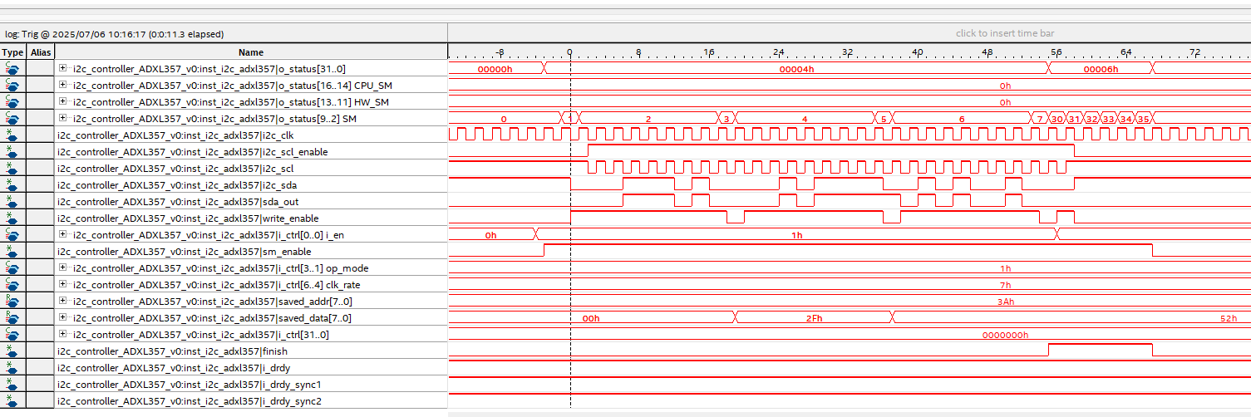
No PU 版本:
WREG
測試多塞幾個STOP (31 ~ 35)，FINISH 延長時間至 66

Slide 16
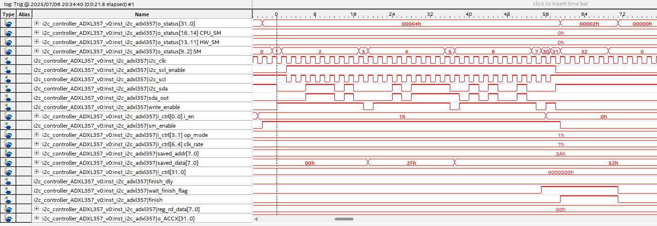
No PU 版本，新增WAIT_FINISH :
WREG
新增第32個state WAIT_FINISH: finish 在 STOP 跳起，同時更新數據

Slide 17
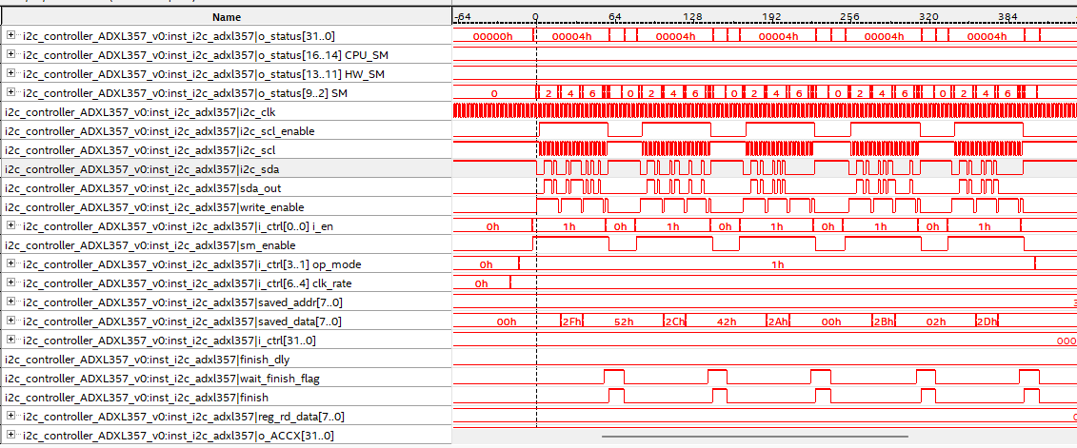
No PU 版本，新增WAIT_FINISH :
WREG
Value
REG

Slide 18
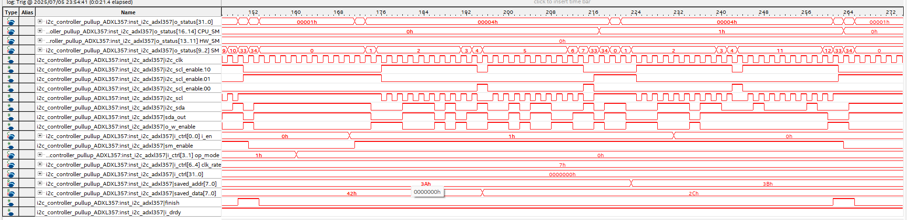
PU 版本:
RREG
總寫入時間 ~ 43 * i2c_clk
REPEAT Start
Start

Slide 19
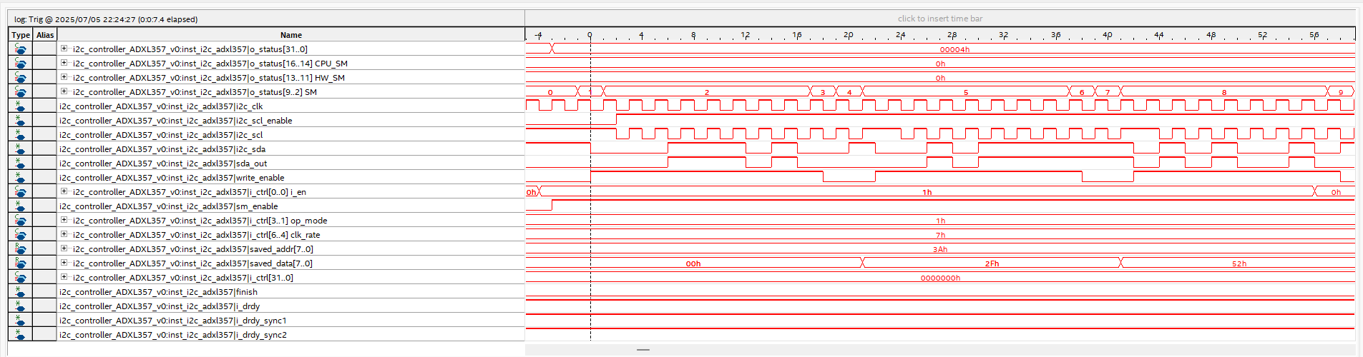
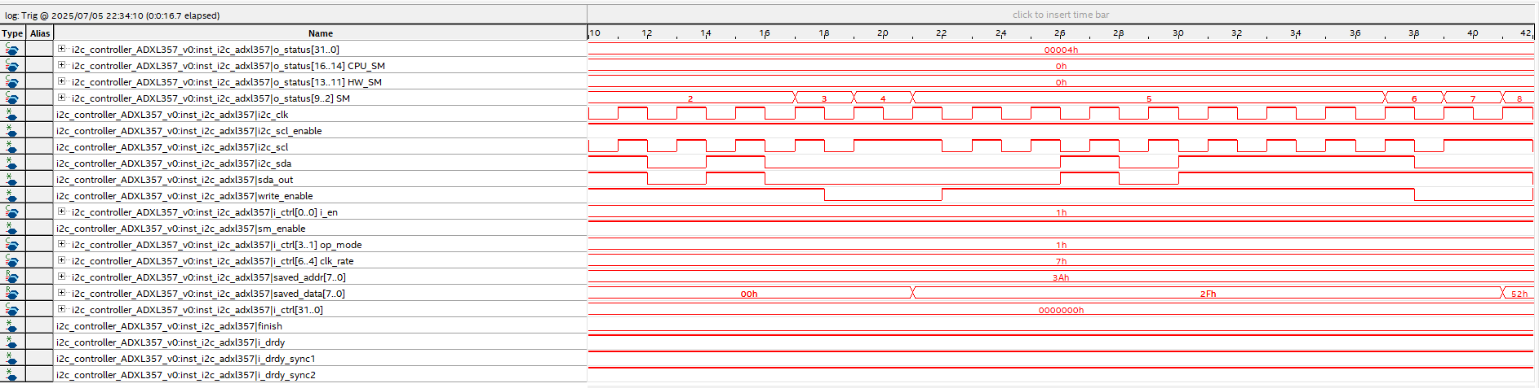

Slide 20
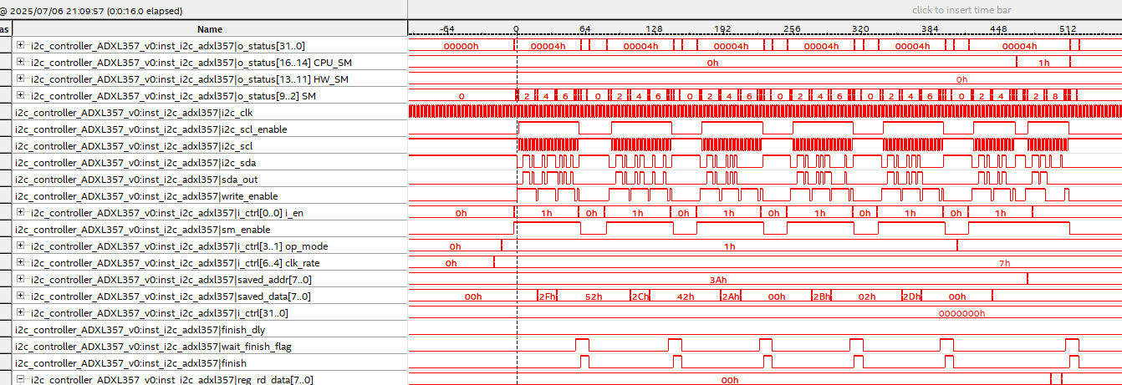
No PU 版本，新增WAIT_FINISH :
WREG -> RREG

Slide 21
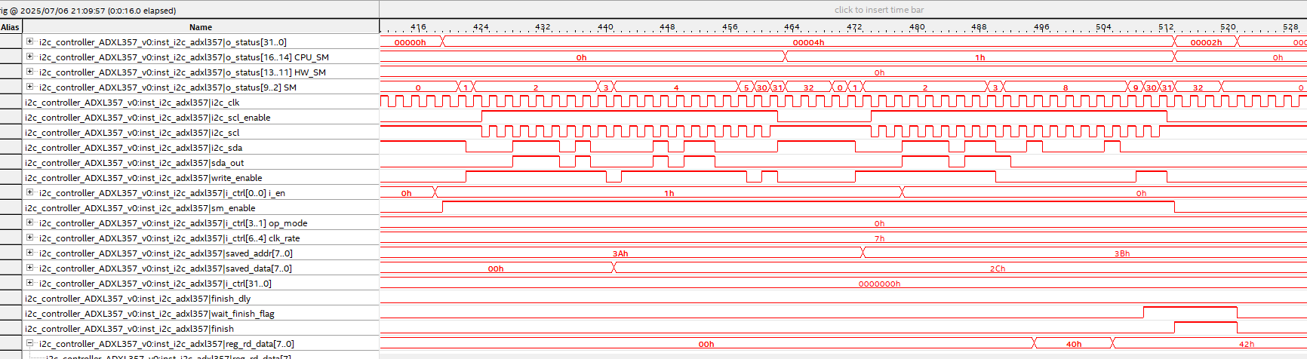
No PU 版本，新增WAIT_FINISH :
RREG

Slide 23
wire w_en1, write_enable;
reg w_en2 = 0;
assign w_en1 = ~sda_out;
assign write_enable = w_en1 | w_en2;
assign i2c_scl = (i2c_scl_enable == 0) ? 0 :
((i2c_scl_enable == 1) ? 1'bz :
(i2c_clk == 1 ? 1'bz : 0));
assign i2c_sda = (write_enable == 1) ? sda_out : 1'bz;
i2c_scl_enable == 0: i2c_scl = 0
i2c_scl_enable == 1: i2c_scl = 1
i2c_scl_enable == 2: i2c_scl = i2c_clk

